Slide 1
Ang Kayabang
(Wastong Gamit ng mga Pangngalang Pantangi at Pambalana)

Slide 2
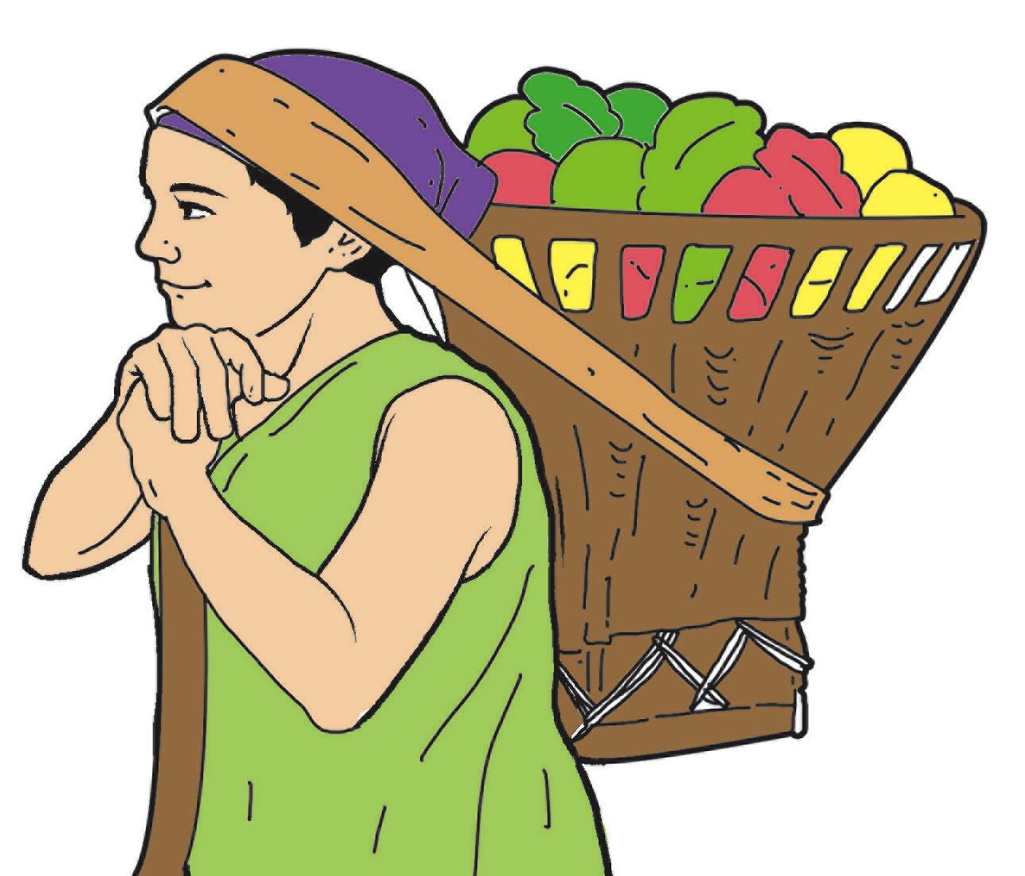
Ang Kayabang
Anna Villanueva

Slide 3
Noong unang panahon, may mag-amang naninirahan sa matarik na bundok. Ito si Apo Ingdon at si Talaw. Magaling na mangangaso ang amang si Apo Ingdon. Linggo-linggo ay nag-uuwi siya ng mga nahuhuling usa o baboy ramo. Iniimbak niya ito sa pamamagitan ng pagkuskos ng asin sa karne at pagbibilad sa araw. Minsan, nagsusunog siya ng mabangong dahon at pinauusukan niya rito ang karne. Ibinibigay niya ito bilang regalo sa mga pagdiriwang o kaya naman, ibinabahagi niya sa kanilang mga kamag-anak na naninirahan sa tabing-bundok.

Slide 4
Masipag namang magtanim at mag-alaga ng prutas at halaman si
Talaw. Napakaraming pagkain sa paligid ng kanilang bahay. Pinipitas
lang niya ang mga prutas at halaman o kaya’y bubunutin ang kamote o
halamang-ugat tulad ng ube.
Ngunit dumating ang malungkot na pangyayari sa mag-ama. Ilang
gabi nang hindi nakauwi si Apo Ingdon. Nagpaalam kasi siyang pupunta
sa kapatagan. Ipinagpalit niya ang ilang ginto para sa asin at bibili rin siya ng tela at asukal.

Slide 5
Dumaan pa ang isang bagyo na sumira sa mga
pananim ni Talaw. Nauubos na rin ang inasinang karne. Dahil dito’y
nagpasya na si Talaw na sundan ang kaniyang ama. Maghapon na siyang naglalakad nang magpasya siyang magpahinga sa tabi ng kumpol na kawayan. Nakarinig siya ng daing habang
nagpapahinga. Hinanap niya ang pinanggalingan nito hanggang makita
ang lalaking duguan. Napagtanto niyang ito ang kaniyang ama kaya’t
napasigaw siya sa tindi ng kalungkutan sa nakitang itsura ng ama. May
malalim na sugat si Apo Ingdon na tila inatake ng mabangis na hayop.
Nilinis niya ang sugat ng ama.

Slide 6
Ikinumot niya kay Apo Ingdon ang binili
nitong tela. Nakahingi ng tulong si Talaw sa ibang mangangaso at naiuwi nila si Apo Ingdon.
Nabuhay si Apo Ingdon ngunit hindi na siya makalakad at hindi na
rin makapangaso. Lubhang nalungkot si Apo Ingdon at napapaluha
dahil hindi na niya matulungan ang anak sa pangunguha ng pagkain sa
bundok.
Samantala, pinaghusay naman ni Talaw ang pagtatanim hindi lamang
ng gulay at prutas kundi pati na rin ng baging. Lahat ng mga napitas
at nakuha niyang bunga ay inilagay niya sa malapad na tela.

Slide 7
Itinali niya ito at ipinapasan sa kaniyang likod. Bumababa siya sa kapatagan para ipagpalit ito ng karne at iba pa nilang pangangailangan.
Naaawa si Apo Ingdon sa mabigat na pinapasan ni Talaw. Nakikita
niya ang mga linta sa mga braso at binti nito kapag dumarating ito
buhat sa bayan. Nag-isip siya ng paraan kung paano matutulungan ang
kaniyang anak.
“Dapat na nagagamit ni Talaw ang kaniyang mga kamay sa pagakyat
ng matarik na bundok, makaiwas sa mga insekto at linta, at hindi
mahirapan sa pagkarga sa kaniyang mga anak,” naisip ni Apo Ingdon.

Slide 8
Kaya naman naisip niyang kayasin ang mga kawayan upang makabuo ng kayabang na siyang paglalagyan ng kaniyang anak ng mga nakukuha
nito sa gubat at ng mga ihahatid nito sa bayan.
Tuwang-tuwa si Talaw sa kakaibang basket na ginawa
ni Apo Ingdon. Upang hindi mahulog ang mga nakalagay sa
basket, nagkinis ng maninipis na kawayan si Talaw at inihabi ito
sa basket. Nagdulot ito ng ginhawa sa kaniyang mga
dinadala.

Slide 9
Nagtirintas din siya
ng maninipis na kawayan at itinali
ito sa basket. Saka niya isinabit
sa kaniyang noo ang natapos
na kayabang. Ngayon ay mabilis
nang nakaaakyat ng bundok si Talaw. Malaya na niyang nagagamit ang
kaniyang mga kamay sa pag-akyat sa matatarik na bundok.

Slide 10
Nang makita ng ibang tao ang kayabang ni Talaw, hiniling nila kay
Apo Ingdon na igawa sila nito. Tinuruan naman ni Talaw ang mga babae
at bata kung paano mahahabi ang maninipis na kawayan.
Malaki ang naitulong ng kayabang hindi lamang kay Talaw kundi
pati sa mga taong naninirahan sa Benguet. Dahil dito, naging magaan sa kanila ang pagdadala ng kanilang mga produkto.

Slide 11
Panuto: Sagutin ang mga tanong.
1. Sino-sino ang mga tauhan sa kuwento?
2. Anong paraan ang ginawa ng pangunahing tauhan para mabuhay silang mag-ama?
3. Saan kumukuha ng ikabubuhay ang mag-ama?
4. Bakit napilitang mag-isang maghanapbuhay si Talaw?
5. Paano nakatulong si Apo Ingdon sa kaniyang anak para gumaan ang pag akyat at pagbaba nito sa bundok?
6. Ano ang tinutukoy na kayabang sa kuwento? Paano binubuo ang kayabang?

Slide 12
Wastong Gamit ng mga Pangngalang Pantangi at Pambalana

Slide 13
May mga salitang ginamit sa kuwento na tumutukoy sa ngalan ng tao, bagay, hayop, at lugar. Pangngalan ang tawag sa mga salitang ito.
Ang pangngalan ay nagsasaad ng ngalan ng tao, bagay, hayop, pook, at pangyayari.
Halimbawa:
Apo Ingdon baboy kamote ginto
Talaw bundok kawayan basket

Slide 14
Ano ang napuna mo sa pagkakasulat sa mga ito?
Halimbawa:
Si Talaw ay masipag at matiyaga.
Ang mga turista ay nagtungo sa Boracay.
Si Apo Ingdon ay mahusay mangaso.
Pinapasyalan ng mga bata ang Luneta Park.
Malapit na ang Araw ng Kalayaan.

Slide 15
Dalawang Uri ang Pangngalan, Ang Pangngalang Pantangi at Pangngalang Pambalana

Slide 16
Pangngalang Pantangi – tumutukoy ito sa tiyak na ngalan ng tao, bagay, hayop, pook, o pangyayari. Nagsisimula ito sa malaking titik.
Tao | Bagay | Pook | Hayop
Talaw | Colgate | Luneta Park | Bantay
Apo Ingdon | adidas | Davao City | Muning

Slide 17
Pangngalang Pambalana – tumutukoy ito sa pangkalahatang tawag o di-tiyak na ngalan ng tao, bagay, hayop, pook, o pangyayari.
Tao | Bagay | Pook | Hayop
guro | lapis | parke | aso
pulis | sapatos | palengke | pusa
abogado | sabon | ospital | bansa

Slide 18
May pangngalang panlalake at pambabae. Mayroon namang mga pangngalang hindi tiyak kung pambabae o panlalaki. Gayun din naman, may mga pangngalang walang kasarian. Tingnan ang mga halimbawa sa talahanayan.

Slide 19
Kasarian | Pambalana | Pantangi
Pambabae | madre | Sr. Emelita, SPC
Panlalaki | pari | Fr. Joe Panabang, SVD
Di-tiyak | guro | Bb. Evangeline Alvarez G. Jeffrey Inocencio
Walang kasarian | pasyalan inumin | Luneta Park Zagu

Slide 20
Ilang Paalala sa Paggamit ng Malaking Titik

Slide 21
1. Malaking titik ang ginagamit sa pagsulat ng unang titik ng tiyak na ngalan ng tao, lugar, bagay, o pangyayari.
2. Malaking titik ang ginagamit sa pagsulat ng unang titik ng panimulang salita sa pangungusap.

Slide 22
Halimbawa:
Kaarawan ni Charlie sa darating na buwan ng Disyembre.
Isinusulat sa malaking titik ang titik na K sa salitang kaarawan dahil simula ito ng pangungusap. Ang ngalang Charlie at Disyembre ay pawang pangngalang pantangi kaya nakasulat sa malaking titik.

